Slide 1

Too Good to Be Safe: Tricking Lane Detection in
Autonomous Driving with Crafted Perturbations
太好而变得不安全:在自动驾驶中使用精心设计的扰动来欺骗车道检测

Slide 2

CONTENTS
01.Author Team
目录
02.Introduction
03.Attack overview
04.Attack
05.Evaluation

Slide 3
01.Author Team
Pengfei Jing, The Hong Kong Polytechnic University and Keen Security Lab, Tencent;
Qiyi Tang and Yuefeng Du, Keen Security Lab, Tencent

Slide 4
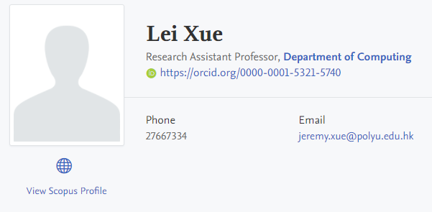
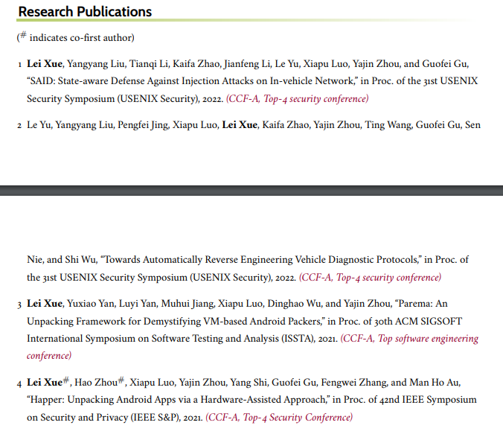
01.Author Team
Lei Xue and Xiapu Luo, The Hong Kong Polytechnic University;

Slide 5

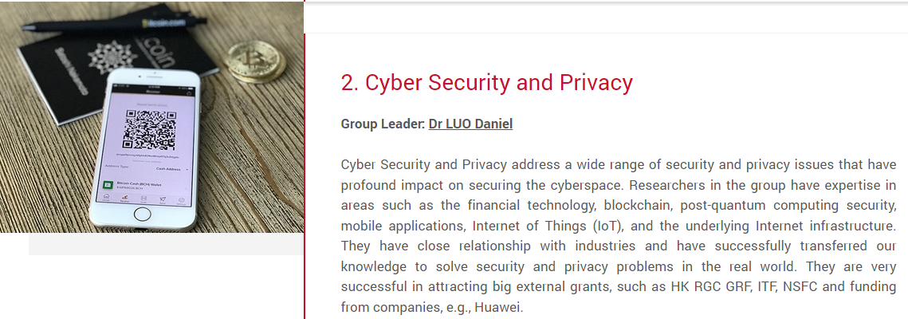
01.Author Team
Lei Xue and Xiapu Luo, The Hong Kong Polytechnic University;

Slide 6
01.Author Team
Sen Nie and Shi Wu, Keen Security Lab, Tencent

Slide 7
02.Introduction
1.近期研究：
最近的一些研究证明了在自动驾驶汽车中利用基于相机的感知的可行性，但它们存在以下局限性。首先，一些研究进行了白盒分析，需要对目标模型有充分的了解。不幸的是，从真正的车辆中收集这些信息是非常困难的。第二，在真正的车辆上进行的实验很少。
2.本文目的：
对车道检测模块在实车中的安全性进行了研究

Slide 8
02.Introduction
3. 挑战：
---由于车道检测系统是在没有开源的情况下嵌入在车辆中，因此很难获取其二进制数据并理解其计算逻辑。具体来说，提取和理解在GPU中执行的深度学习算法是一个挑战。
---确定误导车辆的最佳扰动非常重要，该扰动应被车道检测模块感知到，但驾驶员不应注意到。---
即使对车道检测模块输入的干扰可能会误导车辆，但在现实世界中，通过在地面上添加不引人注目的道路标记来决定如何发动攻击并不容易。找到最佳扰动的一种直观方法是在地面上贴贴纸，然后手动检查车辆是否会被误导

Slide 9
03. Attack overview
1.步骤：
---如何在车内定位输入的摄像头图像和相应的输出车道图像?
---如何把扰动加入进相机图像?
---如何找到最佳扰动?

Slide 10
02. Attack overview
solutions：
S1 通过静态和动态分析对特斯拉自动驾驶仪的固件进行逆向工程，以定位输入的摄像头图像和输出的车道图像。特别地，通过观察到特斯拉Autopilot采用NVIDIA DRIVE技术驱动，其深度学习计算遵循CUDA编程模型，并在GPU中完成，重点研究了在GPU内存中定位和提取图像。更准确地说，在找到负责车道检测的二进制后，进行静态分析，找出图像在GPU内存中可用的时间，然后仪器化二进制，进行动态分析，确定图像的内存地址。然后，使用CUDA api对目标图像进行提取和修改。
S2 使用一个包含物理世界度量的向量来表示数字世界的摄动，并根据针孔相机模型和相机校准设计公式，将数字摄动映射到物理世界的标记。
S3 设计了两个度量指标来量化扰动和相应检测车道的可见度，并给出了最佳扰动的优化问题。

Slide 11
03.Attack Overiew
Firmware under examination
CUDA
Factors required for dumping target images
Instrumentation location
Starting address of the images in GPU memory
Data size
Estimating Data Size
Conducting Static Analysis
Performing Dynamic Analysis

Slide 12
03. Attack Overiew
Estimating Data Size
Size of camera image
根据相机的硬件找到了相机图像的分辨率(即1280×960像素)，但是仍然缺少位深。因此，我们根据可能的位深计算32种可能的数据大小，即从1位到32位，以覆盖数字图像中使用的大多数可能的位深。例如，如果图像的深度为16位，则数据大小为1280×960×16=19,660,800位(即2,457,600字节)。在这个估计之后，我们得到一个可能的相机图像数据大小的列表。
Size of lane image
在特斯拉Autopilot的文件系统中发现了一个文件，该文件提供了用于对象检测任务(包括车道检测)的深度神经网络的架构信息，如各层数据矩阵的数据大小和像素深度。该网络有多个输出，车道检测结果是其中一个输出，它是一个640 × 416的32位浮点矩阵。有了这个信息，我们可以估计出车道图像输出的数据大小，应该是640×416×32 = 8,519,680位(或1,064,960字节)。

Slide 13
03. Attack Overiew
Conducting Static Analysis
使用IDA-Pro，我们对视觉二进制进行静态分析，以确定插装位置并添加插装代码。分别对采集摄像机图像和车道图像的仪器位置进行了详细描述。
1.Instrumentation locations for collecting camera images.
2. Instrumentation locations for collecting lane images.
Hooking cudaMalloc* to determine the starting address.
Hooking kernels to determine instrumentation location for dumping lane images.

Slide 14
03. Attack Overiew
Performing Dynamic Analysis
Camera image
3个前摄像头拍摄出的图像的情况，对其进行检测
Lane image
如何确定通道图像的起始地址和如何确定车道图像仪器位置
Notes:
正如在静态分析中指定的那样，我们为cudaMalloc*选择一个仪器位置列表，以找到车道图像的起始地址。使用IDA-Pro，我们发现了77个cudaMalloc*调用。每次调用cudaMalloc*时，我们添加检测工具来检查传递给它的参数，目标是找到数据大小为我们估计大小的cudaMalloc*调用。在动态执行之后，我们找到cudaMalloc*的具体调用，它的大小是我们估计的大小(1,064,960字节)，并通过这个具体的cudaMalloc*找到巷图像的地址。
正如在静态分析中提到的，对于车道图像，我们在视觉二值化中找到了75个用于仪表的可能位置。基于找到的GPU内存地址的车道图像，我们添加仪器转储图像后，所有这些内核候选。通过将转储数据可视化，我们了解到t_cuda_lane_detection::compute函数中的内核负责车道检测。

Slide 15
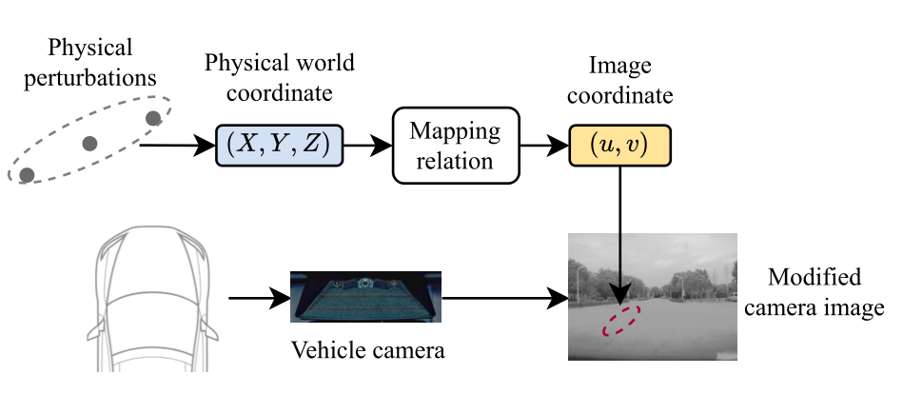
04.Attack
两个阶段：如何添加基于物理指标的数字扰动，以及如何找到最佳扰动
Adding Digital Perturbations
Projecting Physical World Markings

Slide 16
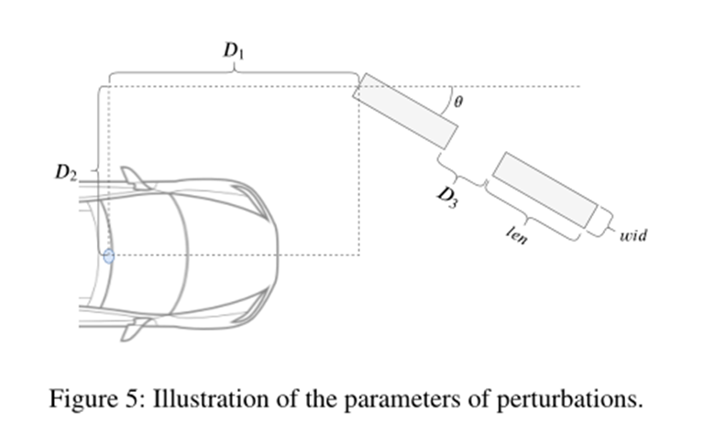
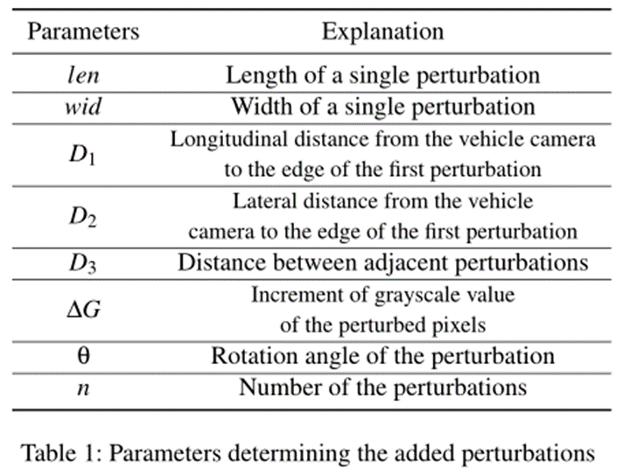
04.Attack
两个阶段：如何添加基于物理指标的数字扰动，以及如何找到最佳扰动
Adding Digital Perturbations
Parameterized Perturbations

Slide 17
04.Attack
Finding the Best Perturbations
设计了两个度量来量化数字世界中扰动的质量，并在此基础上构造了一个寻找最佳扰动的优化问题。
Quality of Perturbations
Visibility of lane
Visibility of perturbation
S(x) = Vlane(x) /Vperturb(x)为摄动的总分数。
Optimization problem
5种启发式算法 BAS PSO BSO ABC SA

Slide 18
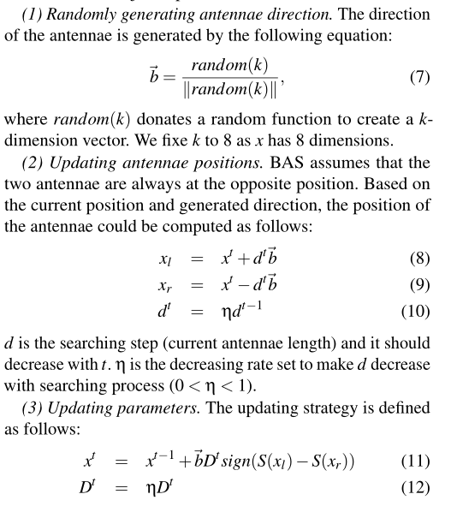
04.Attack
BAS

Slide 19
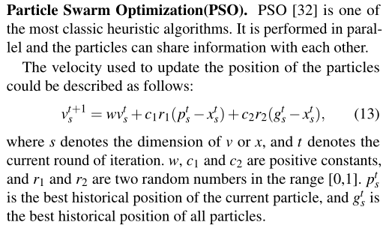
04.Attack
PSO

Slide 20
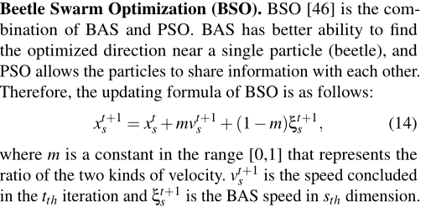
04.Attack
BSO

Slide 21
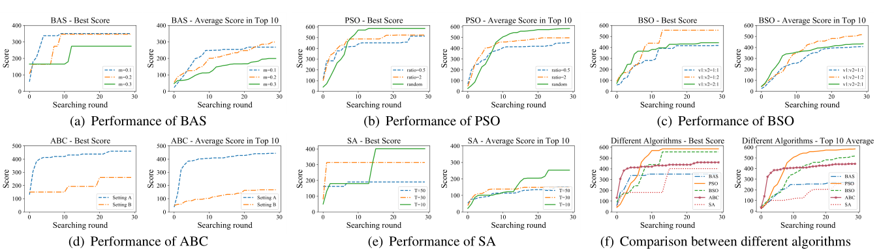
05.Evaluation
RQ1:How efficient are the heuristic algorithms to find the best perturbation?

Slide 22
05.Evaluation
RQ1:How efficient are the heuristic algorithms to find the best perturbation?
所有启发式算法都能找到最佳扰动。粒子群算法是最有效的算法，因此我们将其应用于其他实验中

Slide 23
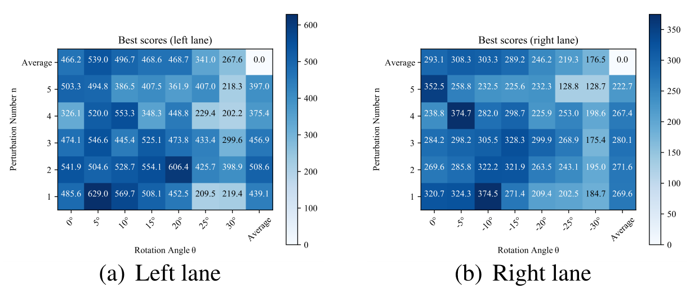
05.Evaluation
RQ2: How do the perturbation number n and the rotation angle θ affect the best perturbation?

Slide 24
05.Evaluation
RQ2: How do the perturbation number n and the rotation angle θ affect the best perturbation?
扰动数n对S(x)的影响不显著。旋转角度θ随S(x)的增大而减小。

Slide 25
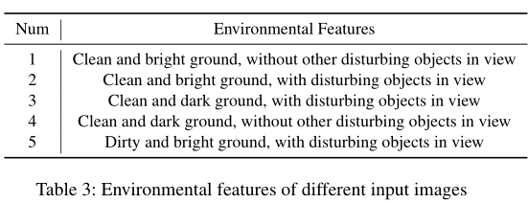
05.Evaluation
RQ3: How is the performance of our approach given different input camera images?

Slide 26
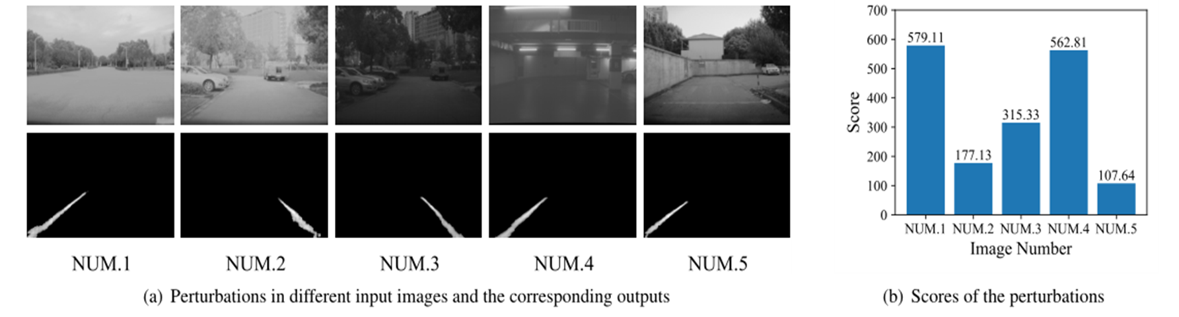
05.Evaluation
RQ3: How is the performance of our approach given different input camera images?

Slide 27
05.Evaluation
RQ3: How is the performance of our approach given different input camera images?
在不同的输入图像下，我们的方法可以成功地产生高分扰动，在驾驶员不注意的情况下误导车道检测模块。

Slide 28
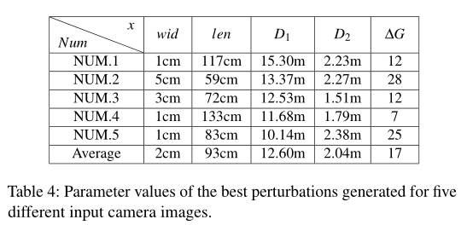
05.Evaluation
RQ4: What are the common characteristics of the best perturbations?
“窄但长”的扰动更有可能制造出一条假车道。所需的灰度值增量(∆G)取决于地面的亮度和清洁度。

Slide 29
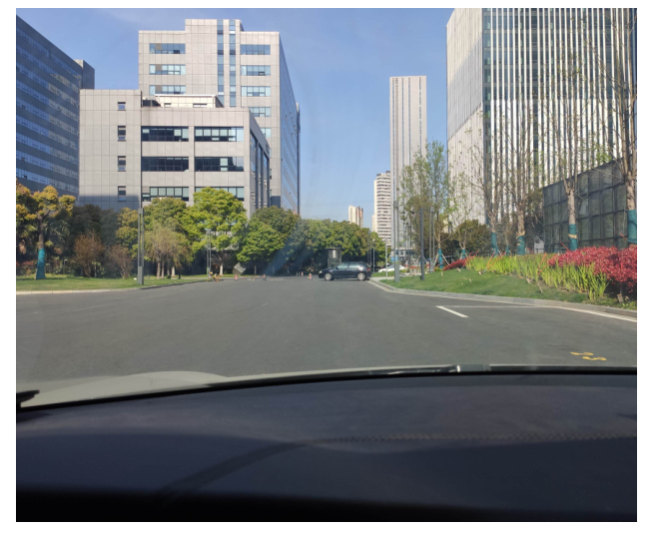
05.Evaluation
RQ5: How effective is the attack in physical world?
精心设计的扰动可以被检测为虚假的车道，而人类却察觉不到。

Slide 30
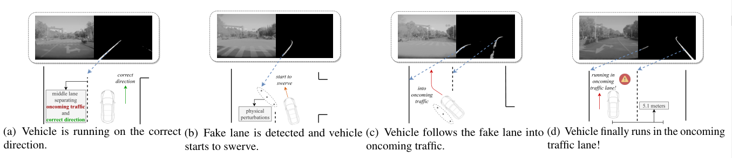
05.Evaluation
RQ6: Can we misguide the vehicle in physical world?

Slide 31
敬请指正

